Slide 1
EcoMil
La gestion scolaire,
plus simple au quotidien
Une plateforme pour les écoles,
les enseignants et les familles.
École du Millénaire
01
Notes:
Source : EcoMil-New_FR orange.pdf, fourni par le client. Pages 1 à 3. Structure éditoriale inspirée de https://www.waigeo.fr/myperischool, consultée le 18 septembre 2026. Les fonctionnalités, chiffres et certifications de MyPérischool ne sont pas attribués à EcoMil.

Slide 2
EcoMil
Un même environnement pour votre école
01
L’administration
Inscriptions, dossiers des élèves, frais scolaires et statistiques.
02
Les enseignants
Cahier de cotes électronique, épreuves et calcul des résultats.
03
Les parents
Résultats, communiqués et situation financière de leurs enfants.
02
Notes:
Source : EcoMil-New_FR orange.pdf, fourni par le client. Pages 3, 4, 7 et 8. Les accès et fonctions dépendent des rôles.

Slide 3
EcoMil
Des cotes aux bulletins scolaires
Un suivi pédagogique
centralisé
Les enseignants saisissent les cotes et suivent les épreuves dans le cahier électronique.
EcoMil calcule les résultats et produit les bulletins scolaires.
Les copies des interrogations et des examens peuvent être numérisées.
03
Notes:
Source : EcoMil-New_FR orange.pdf, fourni par le client. Pages 5 à 7. Aucun gain chiffré n’est affirmé.

Slide 4
EcoMil
Un dossier pour chaque élève
NIP
Identité de l’élève et coordonnées des parents ou tuteurs
Affectation dans une classe et école de provenance
Numéro d’identification
personnel
Parcours scolaire, résultats et copies des bulletins
04
Notes:
Source : EcoMil-New_FR orange.pdf, fourni par le client. Pages 5 et 6. Le NIP est présenté comme un identifiant personnel conservé durant le parcours scolaire.

Slide 5
EcoMil
Une vue claire sur les frais scolaires
Pour l’école
Pour les familles
Consulter les frais payés et dus.
Suivre la situation financière de chaque élève.
Gérer la comptabilité selon les besoins.
Consulter le détail des frais de chaque enfant.
Retrouver une vue globale des frais des enfants sous leur tutelle.
05
Notes:
Source : EcoMil-New_FR orange.pdf, fourni par le client. Pages 4, 6, 7 et 8. La comptabilité est une fonction mobilisable selon les besoins.

Slide 6
EcoMil
Des parents mieux informés
Le suivi scolaire
se prolonge à la maison
Résultats et évolution des points
Devoirs et travaux pratiques
Présences, retards et discipline
Communiqués et messages SMS
06
Notes:
Source : EcoMil-New_FR orange.pdf, fourni par le client. Pages 7 et 8. Les SMS, communiqués et informations de suivi figurent dans la brochure.

Slide 7
EcoMil
Des accès adaptés aux responsabilités
Chaque utilisateur accède aux informations
prévues pour son rôle.
Connexion par adresse e-mail et mot de passe.
Un fonctionnement en ligne pour les échanges entre acteurs.
07
Notes:
Source : EcoMil-New_FR orange.pdf, fourni par le client. Page 3. Accès par adresse e-mail et mot de passe, interfaces et fonctions selon les rôles. Aucune certification ni garantie de sécurité supplémentaire n’est affirmée.

Slide 8
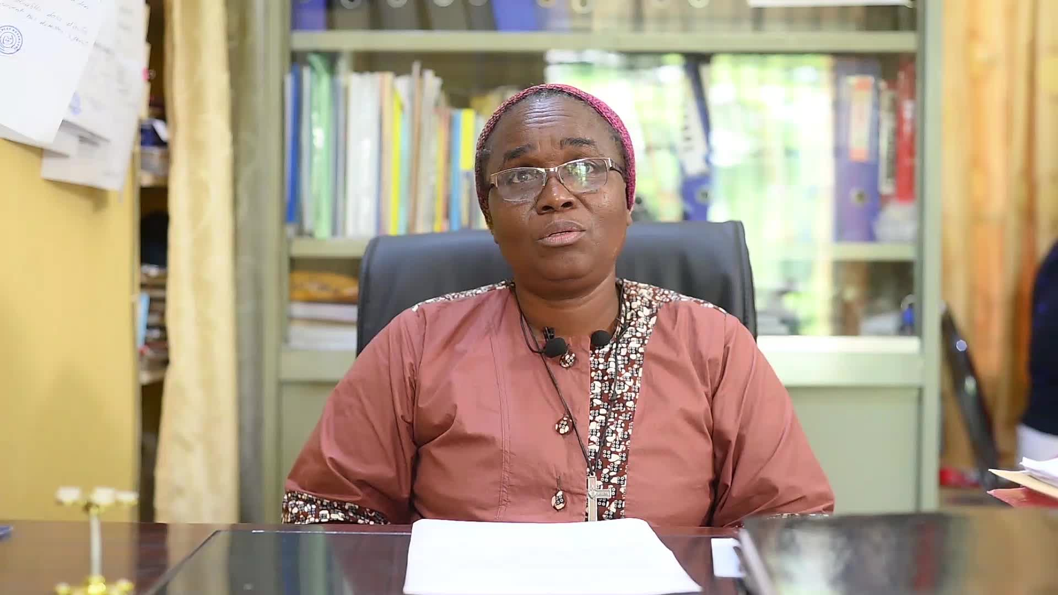
EcoMil
Le retour d’expérience en vidéo
L’utilisation
au quotidien
Impact de la plateforme
Appréciation et suggestions
08
Notes:
Source : Final(1).mp4, vidéo fournie par le client, durée 4 min 27 s. Image extraite à 01:00. Intertitres visibles : impact de l’utilisation de la plateforme, appréciation et suggestions. La transcription audio n’a pas été vérifiée. Présenter la vidéo originale séparément, elle n’est pas intégrée au PowerPoint.

Slide 9
EcoMil
EcoMil pour votre établissement
Une démonstration centrée
sur vos besoins
Gestion pédagogique, administration et relation avec les familles.
École du Millénaire
09
Notes:
Source : EcoMil-New_FR orange.pdf, fourni par le client. Pages 3 à 8. Invitation commerciale proposée, sans engagement de tarif ou de délai.

